Slide 1
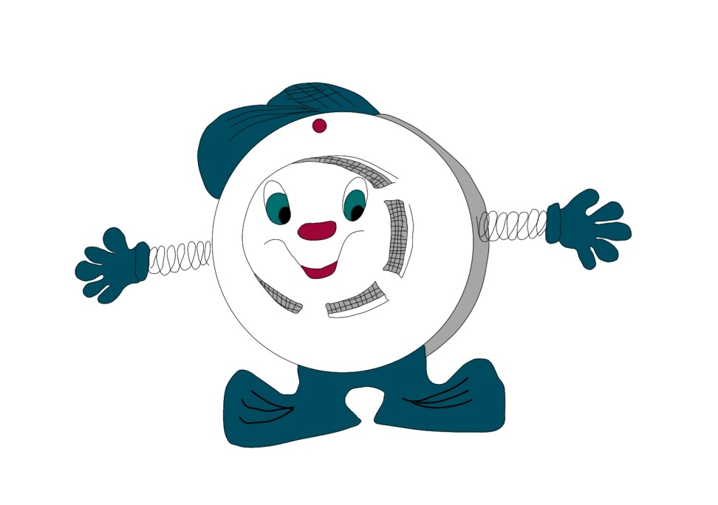
ДОРОГОЙ ДРУГ!
Давай знакомиться!
Я - автономный пожарный извещатель
Я – издаю громкий звук, когда чувствую дым
Я – не сплю сутками
Я – работаю от одной батарейки
Моя главная цель – спасти ТВОЮ жизнь!

Slide 2

ПОРА ДЕЙСТВОВАТЬ!
УСТАНОВИТЕ АВТОНОМНЫЙ ПОЖАРНЫЙ ИЗВЕЩАТЕЛЬ!

